Slide 1
6 机电系统的软件设计

Slide 2
主要内容
软件是机电系统的核心
  机电系统功能的发挥依赖软件的实现
  计算机软件正逐步取代部分硬件系统的功能
  机电系统的自动化，智能化依赖于软件功能的提升
  在硬件逐渐趋同的时代，软件才是生产力
主要内容
  机电系统软件的特点
  机电系统软件的几个组成部分
  常用编程语言介绍
  机电系统软件开发的关键技术
  嵌入式软件开发技术
  软件工程

Slide 3
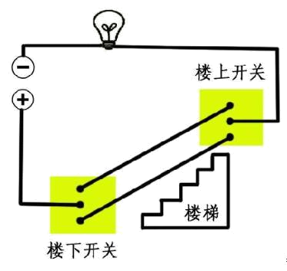
软件
控制器
（软件）
开关状态
灯

Slide 4
机电系统软件（工业控制软件）
机电系统软件的范围
  基于PC的工业应用软件
  基于单片机的工业应用软件
  基于嵌入式系统的软件开发
  基于PLC的程序开发

Slide 5
讨论：
工业控制软件与一般软件设计有什么不同？
相同点
  计算机硬件、指令
  开发环境、编程语言、开发方法
不同点
  系统运行环境
  和硬件设备的紧密结合（与硬件通讯）
  实时性（准实时性）
  抗干扰和稳定性
  人机界面（面对用户，使用场合）
  ……

Slide 6
系统运行环境
工业环境，存在比较严重的干扰
设备的驱动问题
通常有网络的存在，远程控制的需要

Slide 7
访问硬件的方法
工业总线（卡类设备）
  安装相应的驱动程序，并进行正确的配置
  利用提供的开发API，编写相应的程序
  如果是工业总线（例如CAN），还需要根据设备的应用协议编写相应的程序
串口（独立设备）
  使用计算机提供的串口通讯技术
  具体方法依据计算机采用的操作系统和编程语言的不同而各异
  遵循相应的协议
网络（独立设备）
  使用网络接口（API），或者WinSock

Slide 8
实时性问题
基于PC的控制系统，本质上无法保证实时性问题
  操作系统不是实时性操作系统
通常情况下，基于PC开发的控制软件都属于监督控制的范畴
  只需要获得工业现场的数据
  然后决策后续的行动目标
  方式控制指令给执行部件，由执行部件完成实时控制
伪实时性
  上位机需要多块的处理速度？
  对于一般的工业应用，现有的PC的速度是足够快的
  特殊应用（例如图像处理与识别），则主要依赖于算法的提高

Slide 9
工业PC
实时性弱
控制器
控制器
采集器
硬件
硬件
硬件
实时性强
工作环境

Slide 10
抗干扰和稳定性问题
非常重要！
需要在软件中通过代码来保证
  数据处理
  重复读
  写后读确认
  自检
  避免死循环，设置超时

Slide 11
人机界面HMI
使用者对计算机缺乏基本的了解
  不一定会用鼠标!
  不会使用操作系统
  对按钮、菜单一无所知
  ……
使用环境是在工业现场
  要求操作界面醒目
  操作最少化
  慎用键盘鼠标，用其他专用输入设备代替

Slide 12
基于PC的软件和基于单片机（嵌入式）的软件有什么不同？
硬件体系结构不同
  CPU，指令
  内存
  I/O，定时器
  通讯
  中断
软件环境不同
  无操作系统
  开发、调试环境不同

Slide 13
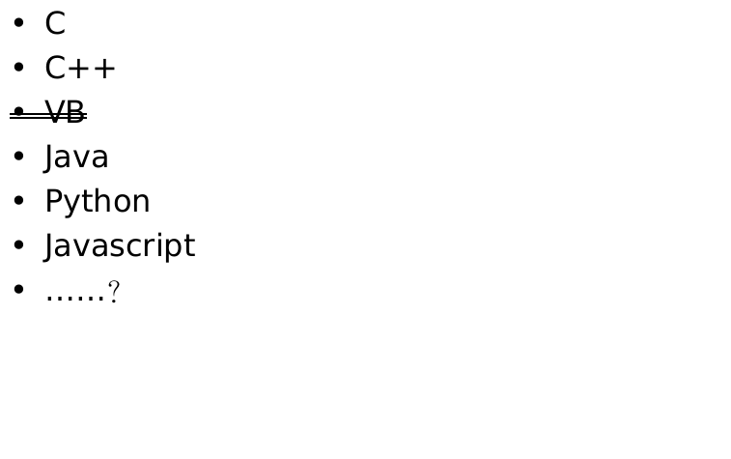
常用编程语言

Slide 14
C语言
优点
  工业控制的“好”语言
  简洁，简单，直接（直接访问硬件）
  跨平台（语言级）
  学习资源丰富
  标准统一（ＡＮＳＩ，ＩＳＯ）
缺点
  PC机上编码效率低
#include "stdio.h"
int main() {
printf("Hello, World");
}

Slide 15
C++
优点
  具有Ｃ语言的优点
  支持面向对象编程，适宜开发大型软件
缺点
  语法太复杂（据说世界上没有一个人能完全掌握Ｃ＋＋的全部）
  没有统一的标准

Slide 16
Java
个人而言非常喜欢的一种编程语言
优点
  跨平台
  语法干净，简洁
  专为软件工程而优化，极适宜开发大型软件
  丰富的开发资源，对网络、数据库等具有较强的支持能力
  全生态支持
  JNI
缺点
  需要JVM的支持，速度稍微慢
  访问操作系统和硬件资源比较麻烦（但不是不行）

Slide 17
Java
嵌入式系统：Java Embedded, Embedded Java SE
桌面程序：Java SE
互联网/物联网：Java EE， Java Card
public class HelloWorld {
public static void main(String[] args) {
System.out.println("Hello, World");
}
}

Slide 18
Python
学院出身
脚本语言，解释执行，不能保护源文件
优势
  丰富的网络资源，各种开发库，极为流行
  适合各种应用的编写（控制，仿真，图形界面，网络应用，服务器脚本等），万金油语言，跨各种平台
  面向对象
  学习速度快
  近些年由于大数据，深度学习和云计算的发展而得到广泛的使用
print "Hello, World"

Slide 19
Javascript
是一种函数式的编程语言
设计初衷不是面向程序员，而是给界面设计者的编程语言，因此非常不严谨。
由于计算从后台转移到前端，Javascript得到了极大的发展
派生出了多种script语言，最著名的是NodeJS
<script language="javascript">
alert("Hello, World");
</script>

Slide 20
语言的选择
互联网/物联网时代，首选Java和Javascript。
需要访问硬件时，使用C或者C++
桌面应用，考虑用Java + RCP/JavaFX
网络应用，系统集成，使用Java或者Python
大数据，机器学习等学术性较强的应用：Python
想获得高工资：Java
水平比较差想获得高工资：Javascript + HTML5 + CSS3

Slide 21
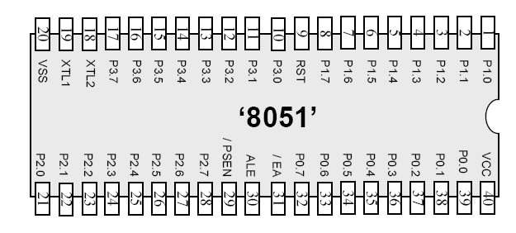
嵌入式系统软件设计
准备知识
  C语言编程
  8051单片机

Slide 22
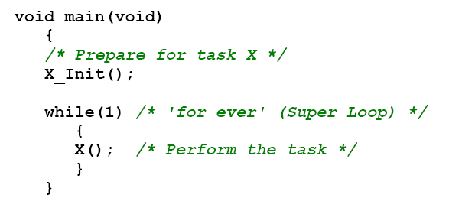
基本软件结构
超级循环（Super Loop）

Slide 23
基本软件结构
超级循环的优缺点
  简单，容易编写、调试和维护
  高效，对硬件、资源的要求最少
  移植性好，可以移植到任何MCU上
  无法精确定时
  费电耗能

Slide 24
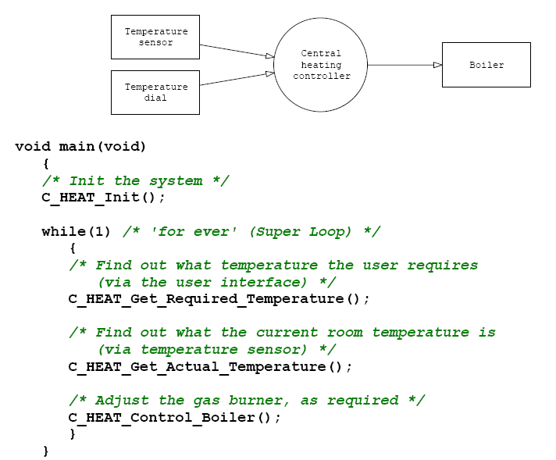
例子：加热器控制软件

Slide 25
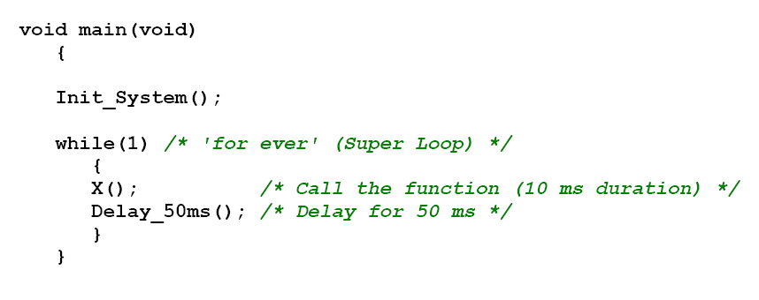
创建一个嵌入式的操作系统
采用超级循环，要求：
（1）精确知道X()的执行时间
（2）需要的时间间隔永远不变

Slide 26
嵌入式OS-sEOS
基于定时器的中断
中断服务程序
自动定时器重载

Slide 27
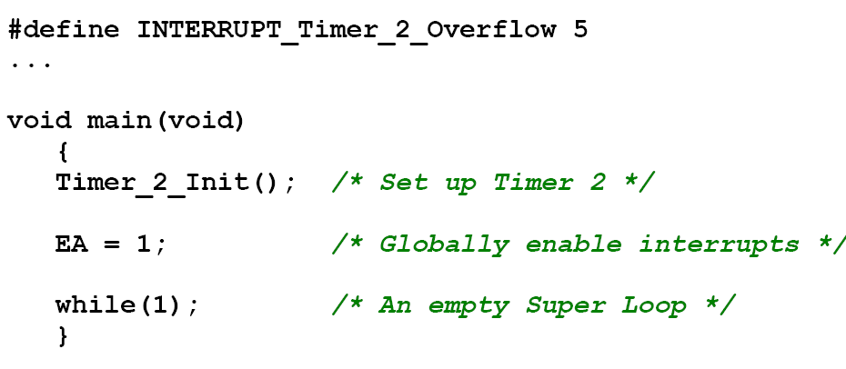
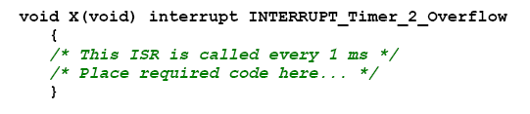

Slide 28
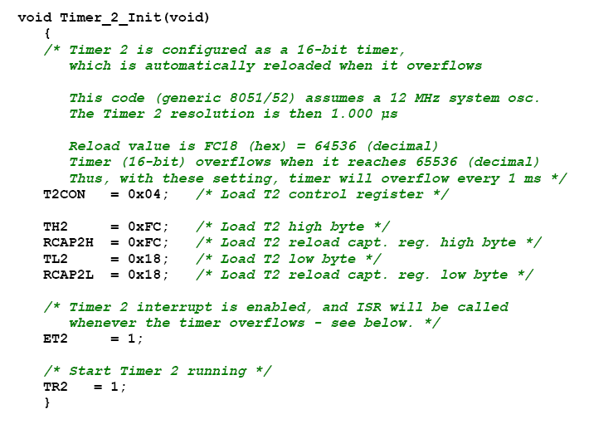

Slide 29
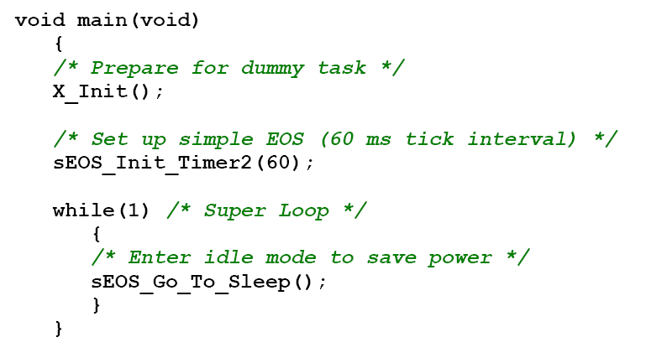
改进的sEOS

Slide 30
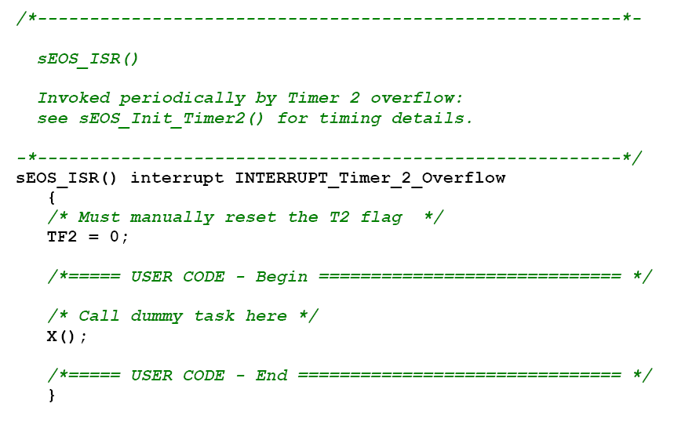

Slide 31
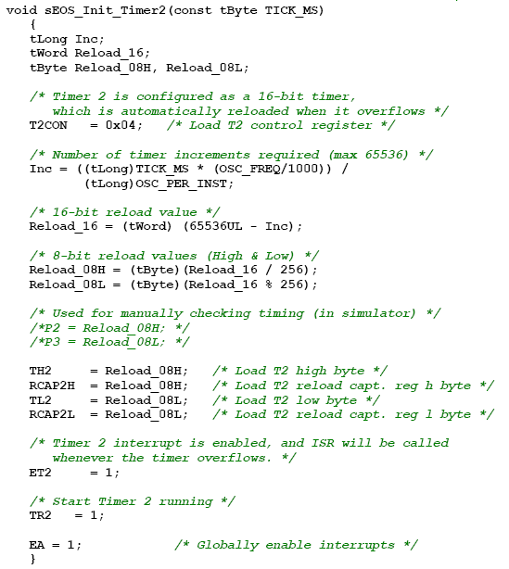

Slide 32
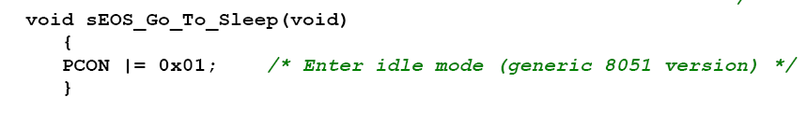
休眠

Slide 33
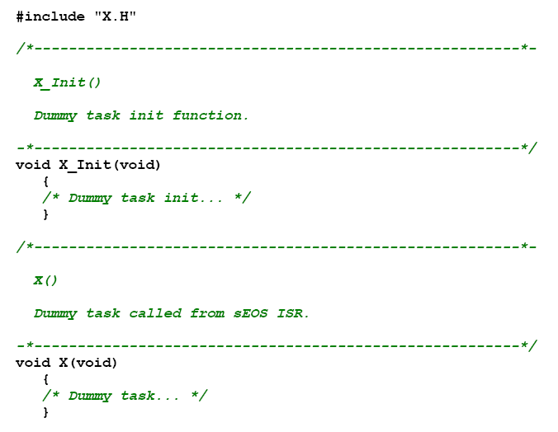
自己的程序

Slide 34
sEOS的优点
可移植性强
  只要MCU上有定时器
  许多满足条件的单片机，例如8位的PIC系列，Motorola系列，16位的C167系列，32位的ARM系列，MPC500系列等
CPU负载低
缺点：不像一个真的操作系统

Slide 35
一个简单的任务协作管理器
Overview
单CPU，单任务
Task在指定的时间被调度
CPU在空闲的时候会执行被调度的Task
Task执行结束，控制权返回给调度器

Slide 36
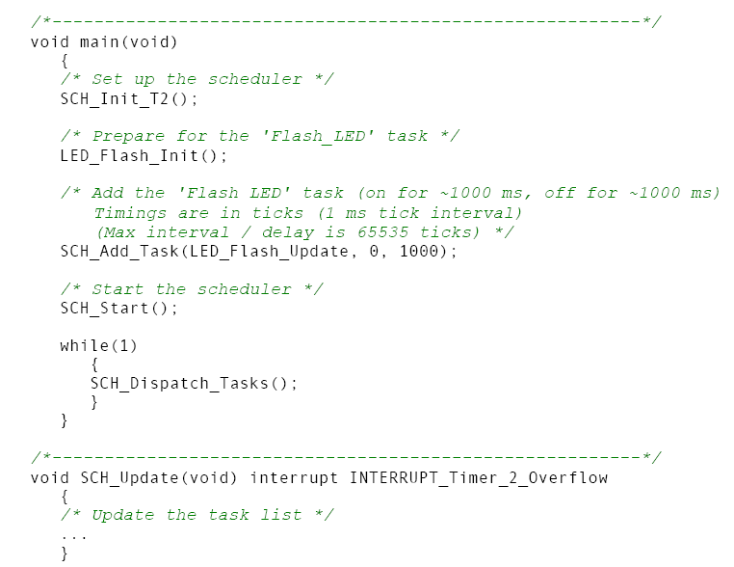

Slide 37
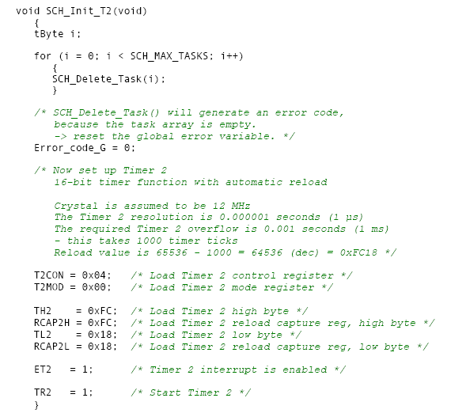

Slide 38
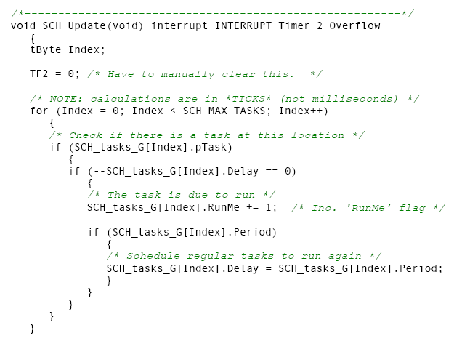

Slide 39
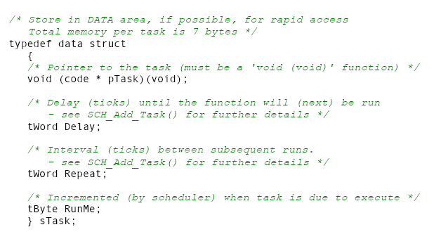
Task的数据结构

Slide 40
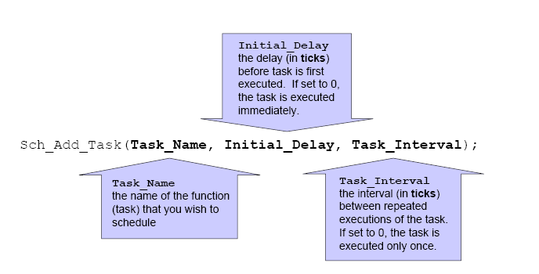
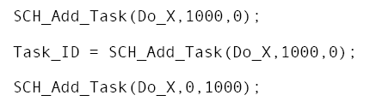
添加任务的函数

Slide 41
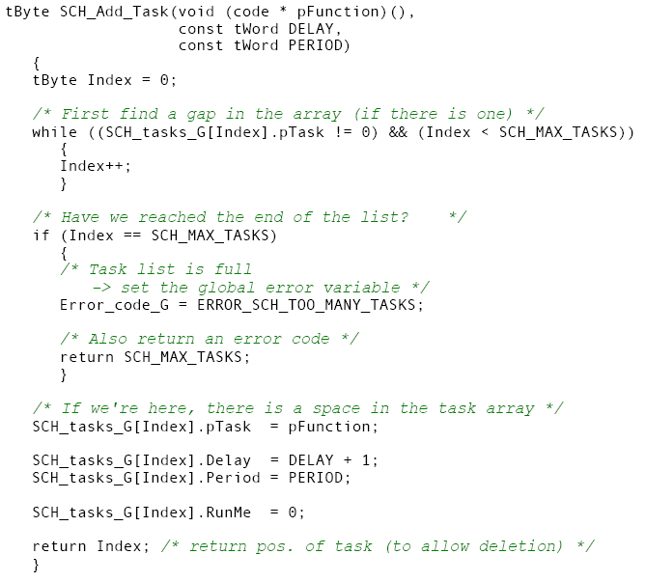

Slide 42
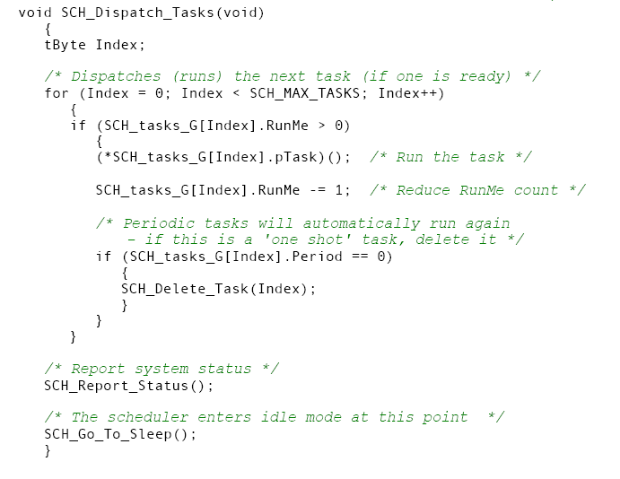
Dispatcher

Slide 43
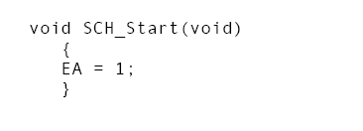
Start函数

Slide 44
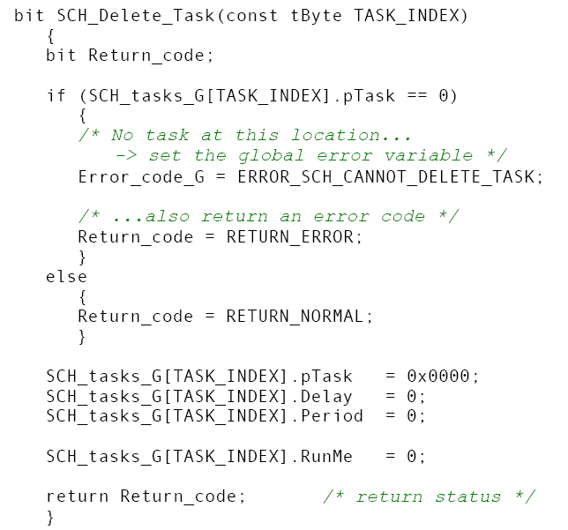

Slide 45
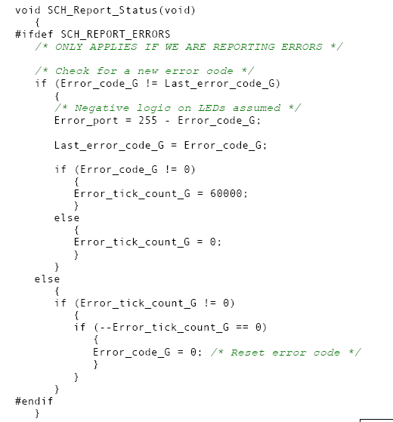
错误报告

Slide 46
嵌入式软件开发总结
写单片机程序，同样需要相应的软件技能，注意与PC-based编程过程同样需要注意的问题；
一个良好的Scheduler能够使得事情变得简单；
这里提到的这个sEOS是一个比较好的Scheduler
sEOS还可以继续进行改进

Slide 47
总结
计算机软件是机电系统的核心
今后，机电产品的竞争，关键在于软件的竞争。

